Slide 1
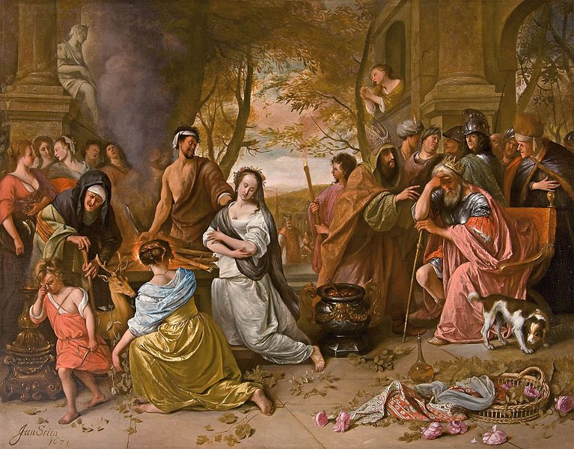
Tekst 8C
Het offer

Slide 2
Οἱ ἄγγελοι μετὰ τῆς Κλυταιμνήστρας καὶ τῆς Ἰφιγενείας ἁμάξῃ εἰς τὴν Αὐλίδα ἧκον. ε hJk ον
De bodes kwamen met Klytaimnestra en Ifigeneia met een wagen naar Aulis.

Slide 3
Ἐνταῦθα ὁ πατὴρ Ἀγαμέμνων τὸ τέκνον οὐ πρὸς τὸν Ἀχιλλέα ἦγεν, ἀλλὰ πρὸς... τὸν βωμόν· ε αγ εν
Daar leidde de vader Agamemnon het/zijn kind niet naar Achilles, maar naar … het altaar;

Slide 4
ἐν νῷ γὰρ εἶχε σφάζειν τὴν παρθένον τῇ δεινῇ θεῷ. ε-εχ-ε uitzondering (ε+ε=ει)!!
Want hij was van plan het meisje te offeren aan de geduchte godin.

Slide 5
Οἱ δ’ ἄλλοι στρατηγοὶ καὶ οἱ στρατιῶται παρῆσαν καὶ μέγαν ἔλεον εἶχον τῇ παρθένῳ.
De andere legeraanvoerders en de soldaten waren aanwezig en hadden groot medelijden met het meisje.

Slide 6
Ἡ δ’ Ἰφιγένεια ἀνδρεία ἦν ἐν τῇ δεινῇ συμφορᾷ καὶ οὐδὲν ἐδάκρυεν.
Ifigeneia was dapper in het vreselijke ongeluk en huilde helemaal niet.

Slide 7
Ἤδη ἡ ἀθλία παρθένος ἐν τῷ βωμῷ ἦν.
Reeds was het ongelukkige meisje bij het altaar.

Slide 8
Ὁ δὲ πατὴρ Ἀγαμέμνων πολὺν μὲν χρόνον ὤκνει, ὅμως δὲ τέλος τὴν μάχαιραν ᾖρεν. ε-οκνε-ε ε-αιρ-εν
De vader Agamemnon aarzelde veel tijd, maar toch nam hij tenslotte het/zijn mes.

Slide 9
Ἐξαίφνης δ’ ἡ παρθένος οὐκέτι πάρεστιν.
Plotseling is het meisje niet meer aanwezig.

Slide 10
Ἀντὶ τῆς παρθένου ἔλαφός ἐστιν ἐν τῷ βωμῷ.
In plaats van het meisje is een hert op het altaar.

Slide 11
Ἡ γὰρ τῆς Ἰφιγενείας θυσία ἤρεσκε τῇ θεῷ! ε-αρεσκ-ε
Want het offer van Ifigneia beviel de godin!

Slide 12
Ἐβοήθει οὖν ἡ Ἄρτεμις τῇ ἐλεεινῇ παρθένῳ καὶ ἀπέφερεν αὐτὴν ἀπὸ τοῦ βωμοῦ. ε-βοηθε-ε
Dus Artemis kwam het beklagenswaardige meisje te hulp en droeg haar weg van het altaar.

Slide 13
Οὕτω δὴ ἡ Ἄρτεμις πάλιν εὔνους ἦν τοῖς Ἀχαιοῖς.
Zo dan was Artemis weer goedgezind aan de Grieken.

Slide 14
Μετὰ δὲ ταῦτα ἐξαίφνης πάλιν ἄνεμος καλὸς ἦν.
Daarna was er plotseling weer een goede wind.

Slide 15
Οἱ δ’ Ἀχαιοὶ ἔλυον τὰ τῶν πλοίων πρυμνήσια καὶ ἀνέμῳ καλῷ εἰς τὸ Ἴλιον ἀπέπλεον.
De Grieken maakten de kabels van de schepen los en met een mooie wind voeren ze weg naar Troje.

